Slide 1
POUKE IZ BIBLIJE : P S A L M I
1. tromjesečje 2024 Prezentacija biblijske pouke 6. siječnja 2024.

Slide 2
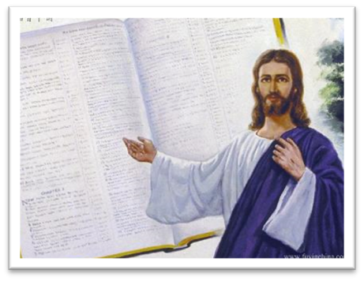
Upamtite redak
LUKA 24, 44,45 :
“Zatim im reče: ‘Ovo je ono što sam vam govorio dok sam još bio s vama. Trebalo je da se ispuni sve što je o meni pisano u Mojsijevu zakonu, u Prorocima i Psalmima.’ Tada im prosvijetli razum da razumiju Pisma.“

Slide 3
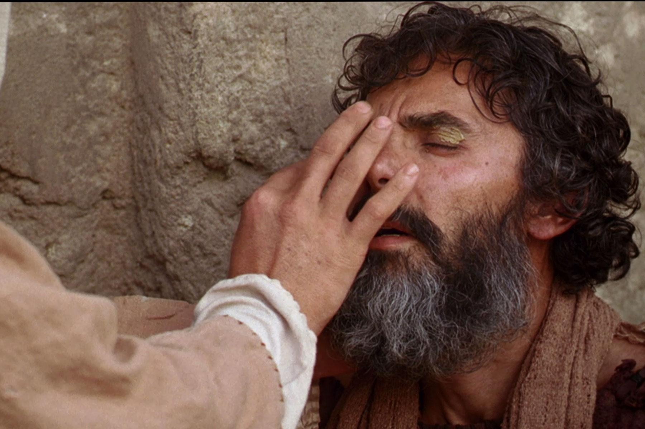
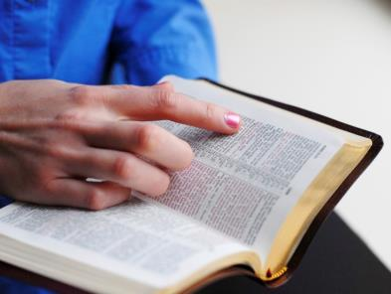
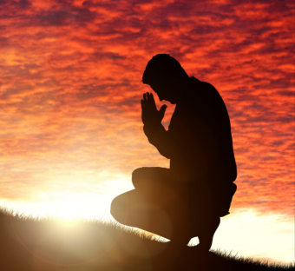
Božja misija za nas
Knjiga Psalama, također poznata kao Psaltir, vrhunac je hebrejske
poezije. Kao nadahnjujuća i nadahnuta zbirka pjesama, Psalmi izražavaju
raznolike osječaje i borbe vjernika obuhvačajući razdoblje od ujedinjenog
izraelskog kraljevstva (10. st. pr. Kr.) do 5. st. pr. Kr., nakon izgnanstva.
Psalmi obuhvaćaju mnoštvo žanrova: pjesme zahvalnosti, hvale, priznanja,
molitve za izbavljenje, hvalospjeve za zaštitu, razmišljanja o Stvoriteljevim
djelima itd. Dok budemo proučavali Psalme u ovom tromjesećju, razmišljat ćemo o ovoj bogatoj raznolikosti.

Slide 4
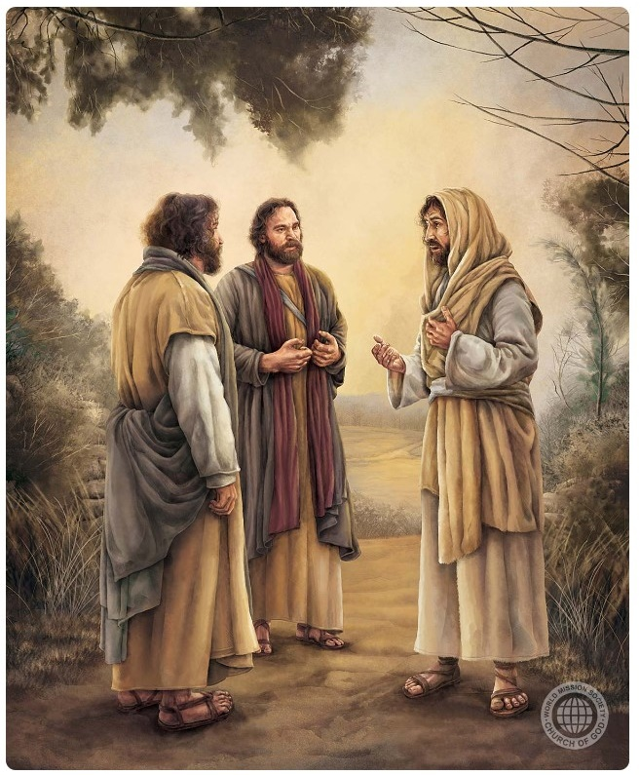
“Zatim im je rekao: ‘To je ono što sam vam govorio dok sam još bio s vama: sve što o meni piše u Mojsijevom zakonu, prorocima i psalmima, mora se ispuniti.’ Tada im je prosvijetlio um da shvate što je zapisano u Svetim pismima.”
(Luka 24,44.45 SHP)

Slide 5
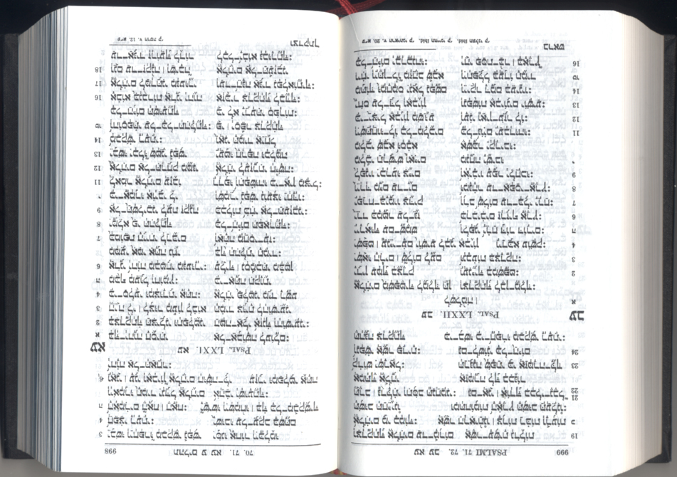
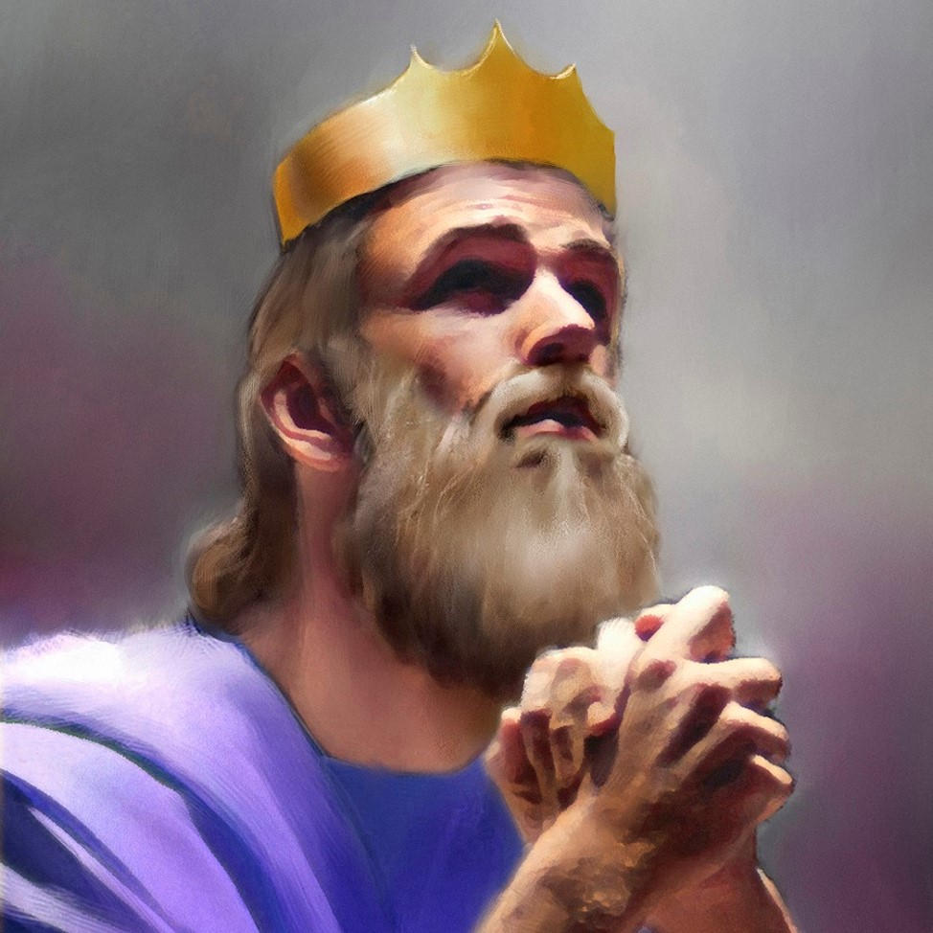
Kako čitati Psalme? Knjigu Psalmi treba pročitati imajući u vidu da je to neobična knjiga na mnogo načina.
Za razliku od ostalih knjiga Biblije, pisali su je različiti autori, u različitim vremenima i okolnostima: od Mojsija do povratka iz babilonskog izgnanstva.
Pokriva teme i stilove raznolike poput pohvala, nesavršenosti, jadikovki, povijesti ...
Prije svega, moramo se sjetiti da je to nadahnuta knjiga, gdje nam se Duh Sveti izravno obraća.
Knjiga himni.
Autori I njihova iskustva.
Teme i stil.
Knjiga molitava.
Glavna osoba: Bog.

Slide 6
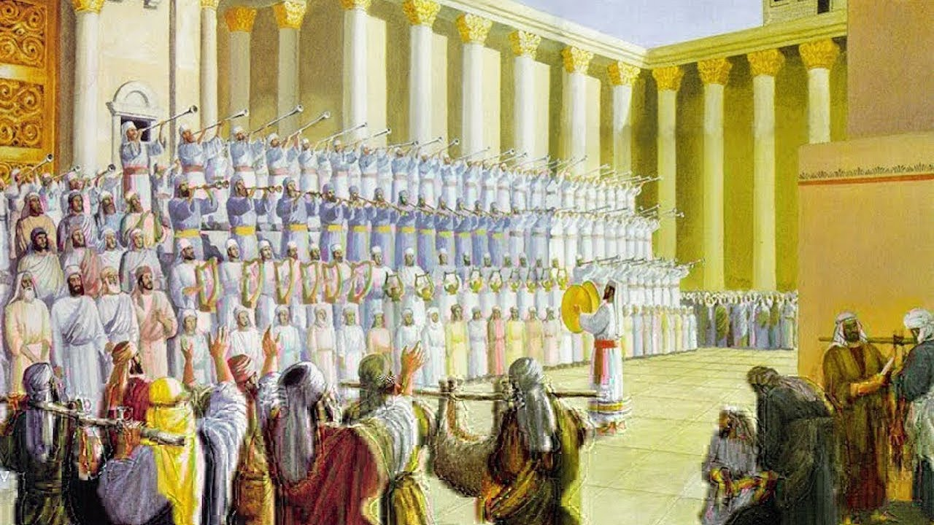
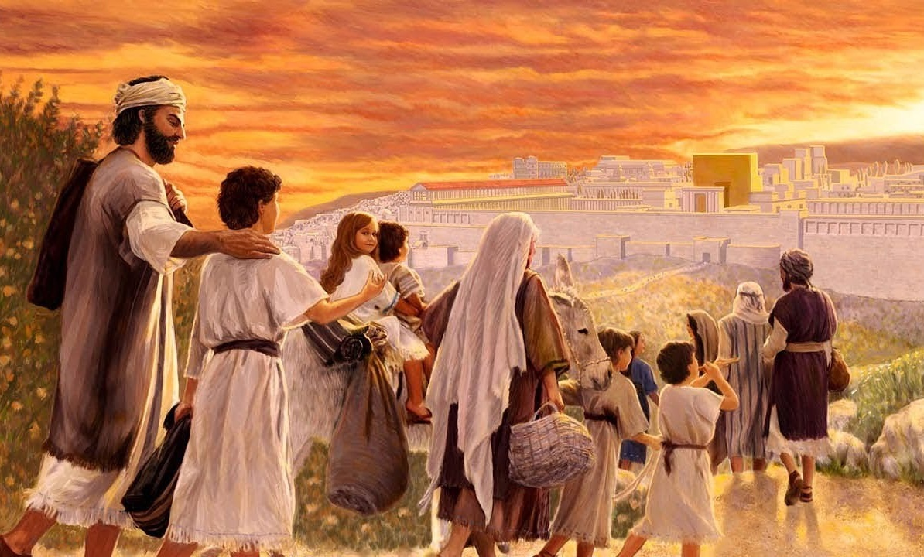
KNJIGA HIMNI
“To je bio dan kad je David odredio Asafa i njegova pomoćnike da pjevaju hvalospjeve Bogu.” (1. Knjiga Ljetopisa 16,7)
Naziv knjige potiče od grčke riječi Psalmoi (pjesme otpevane uz muzičku pratnju), a to je naslov knjige u Septuaginti (LXX). Na hebrejskom se zove Tehillim (Hvale).
Psalme su koristili kao himne za pjevanje tokom bogoslužja u Hramu i sinagogama.
Referenca se upućuje na instrumente, melodije i vođe hora u skupu od nekoliko psalama (npr. Ps. 9; 45; 88).
Neki od njih su se koristili u posebnim trenucima:
U trenucima bogoslužja subotom (Ps. 92)
Jutarnje obožavanje u sinagogama (”Dnevni halel" Ps. 145-150)
Tokom hodočašća, godišnjih festivala i mladog mjeseca ("Egipatski halel" Ps. 113-118; i ”Veliki halel" Ps. 136)
Prva crkva je također usvojila knjigu Psalama kao bogoslužbene himne (Kol. 3,16; Ef. 5,19).

Slide 7
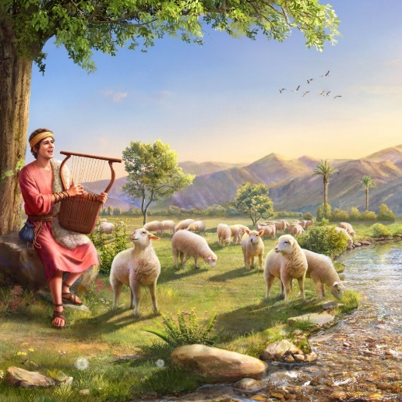
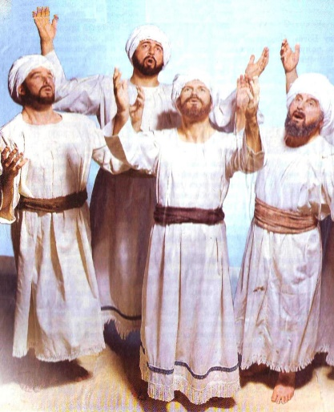
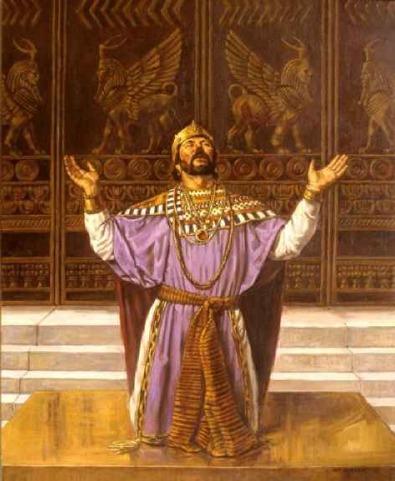
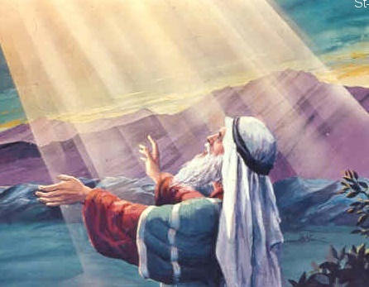
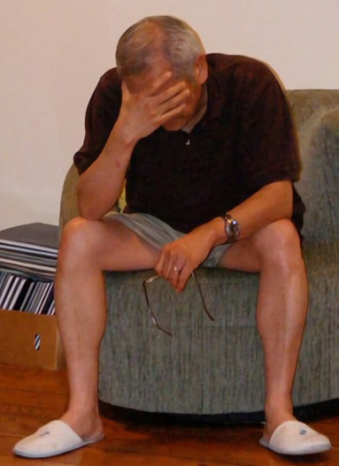
AUTORI I NJIHOVA ISKUSTVA
Asaf i njegovi sinovi (50, 73-83)
Sinovi Koreja (42, 44-47, 49, 84-85, 88)
Heman Ezrahit (88, kao ko-autor)
Ethan Ezrahit (89)
Solomon (72, 127)
Mojsije (90)
"Psalam Davidov, kad je bježao pred sinom Abšalomom." Maslov psalma. (Pročitajte cijeli Psalam 3.)
Većinu psalma napisao je David (2. Sam. 23,1). Drugi autori su bili:
Mnogi psalmi otkrivaju lično iskustvo svojih autora (veoma slično našem):
Poteškoće
Sumnje i patnje
Iskustva božanskog praštanja
Radosti
Odanost i zahvalnost Bogu za njegovu vernost i ljubav
Nada u Boga
Vera u božanska obećanja
Svedočenje o iskupljenju
Vapaj za spasenjem

Slide 8
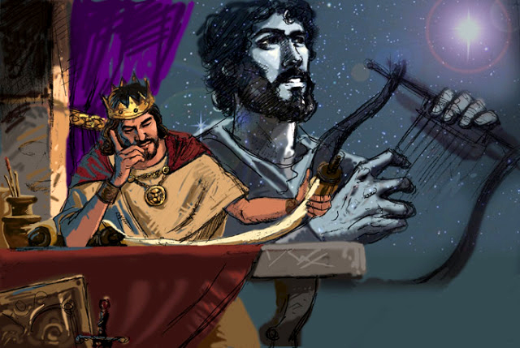
TEMA I STIL
“Nebesa pričaju o slavi Božjoj, nebo objavljuje delo ruku njegovih.” (Psalam 19,1 NSP)
Psalmi opisuju najrazličitije teme koje obuhvataju cjelokupno ljudsko iskustvo i njegov odnos s Bogom:
Himne koje hvale Boga kao Stvoritelja, Suverena i Suca.
Psalmi Dana zahvalnosti za Božje obilje blagoslovaL.
Tužaljke mole Boga da nas oslobodi problema.
Mudrost psalama sa praktičnim uputama za život.
Psalmi Davida kralja koji ukazuju na Krista kao kralja I oslobodioca.
Povijesnii psalmi koji preispituju prošlost Izraela I Božju vjernost
Zapisani su u obliku poezije. Hebrejska poezija se razlikuje od zapadne poezije. Neki od njihovih stilova su:
Paralelizam
SlikovitI jezik
Merizam
Igre riječi
Kombinacija riječi, fraze ili misli simetrično, ponavljajući ili suprotstavljajući ideju
Kad gledam nebesa tvoja, djelo prstiju tvojih, mjesec i zvijezde koje ti učvrsti (Ps. 8,3 VŽB)
Korišćenje figurativnog jezika
Neka rijeke plješću rukama; gore nek radosno kliču. (Psalm 98,8 VŽB)
Izražavanje cijeline kroz kontrastne dijelove
Jahve, Bože moj, vapijem danju, a noću naričem pred tobom. (Psalm 88,1)
Oni koriste riječi sa sličnim zvukovima da bi istakli poruku. U Psalmu 96,5 stvara se predstava o riječima između Elohima (bogovi) i elilima (idoli)
Jer su svi bogovi naroda idoli; a Gospod je načinio nebesa. (Psalm 96,5 NHP)

Slide 9
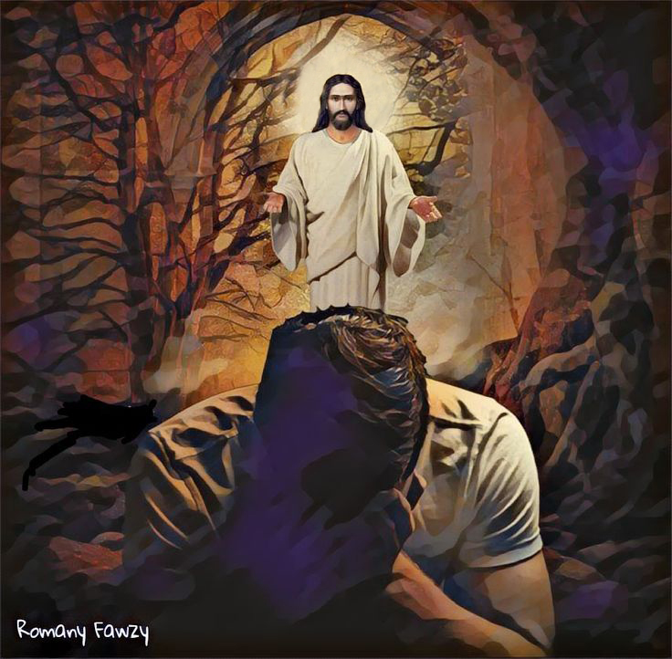
KNJIGA MOLITAVA
Čuj, Gospode, molitvu moju, poslušaj moja preklinjanja: u vjernosti me svojoj usliši, i u pravednosti svojoj!” (Ps. 143,1)
Psalmi se osobno obraćaju Bogu u molitvi: "Osvrni se na glas mog prizivanja, o Kralju moj i Bože moj, jer tebe vruće zazivam" (Ps. 5, 2).
U psalmima Bog i čovjek živo komuniciraju. Kroz molitve i hvalospjeve čovjek – pod nadahnućem Duha Svetoga – očituje svoju nadu, strah, ljutnju, tugu i bol. Osjećaji koji nadilaze okolnosti, religiju, etničku pripadnost ili spol svojih čitatelja. Svi se možemo identificirati, u jednom ili drugom trenutku, sa sadržajem psalama.
U tim molitvama možemo opaziti izravno djelovanje Duha Božjega. „Riječ Davida, sina Jišajeva [...] pjevača pjesama Izraelovih: Jahvin Duh govori po meni, njegova je riječ na mom jeziku." (2. Sam. 23, 1.2).
Također uzdišemo u nadi da Bog čuje našu molitvu: "Ali Bog me uslišio: obazro se na glas molitve mojee" (Ps 66, 19).

Slide 10
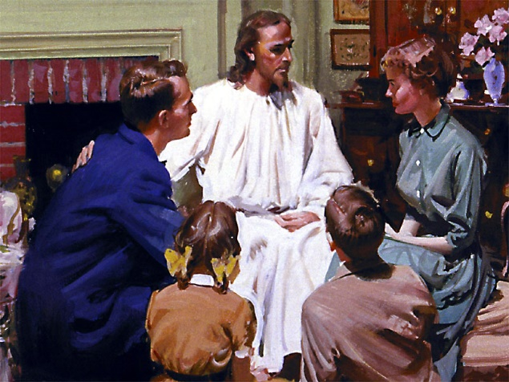
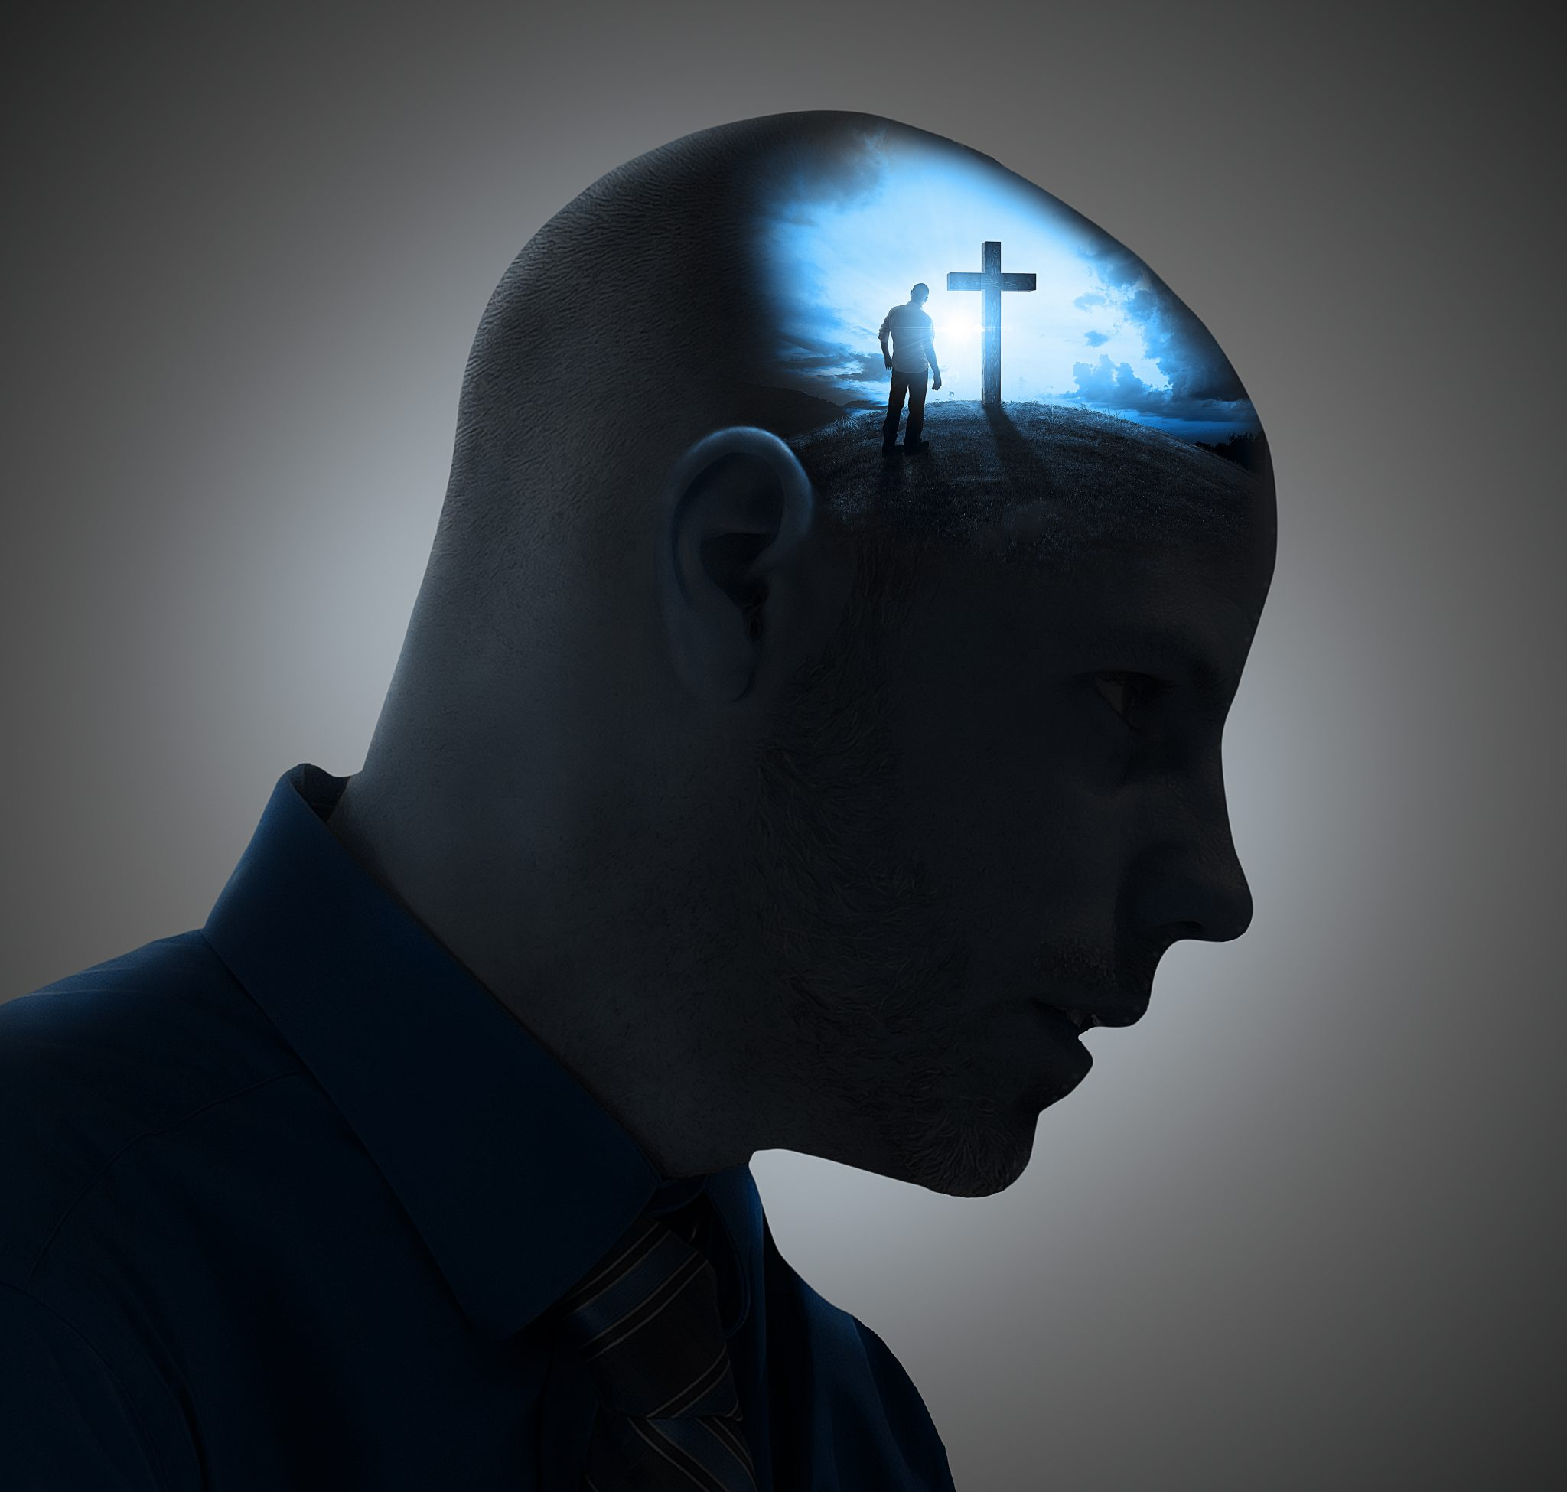
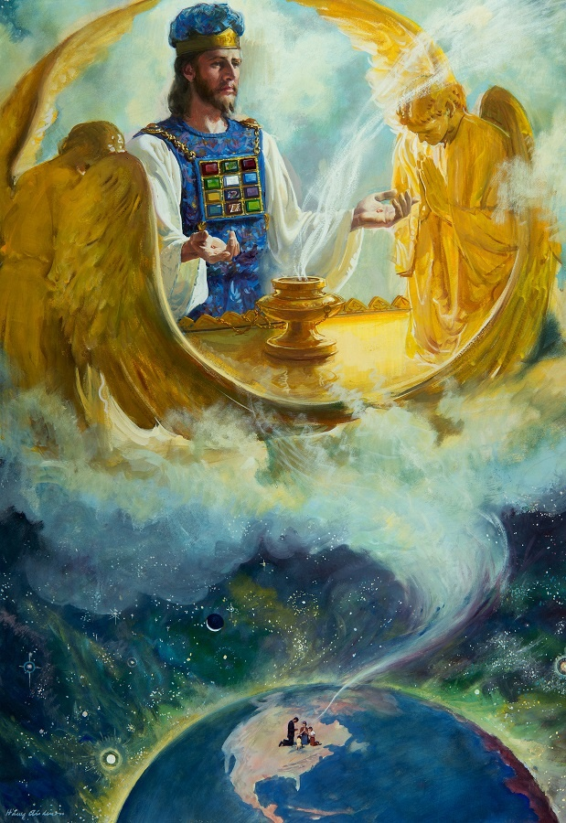
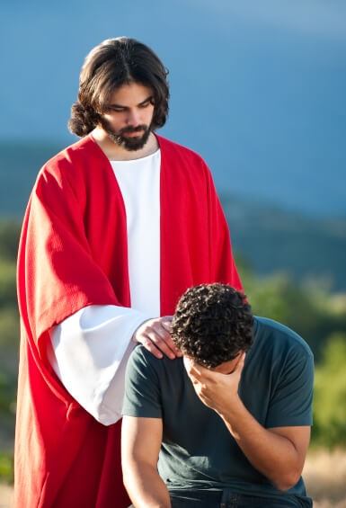
NJEGOV GLAVNI LIK: BOG
“Sada znam da Gospod spasava pomazanika svojega; uslišat će ga iz svojih svetih nebesa spasonosnom snagom desnice svoje.” (Psalam 20,6 VŽB)
Kao i u životu psalmiste, Bog mora zauzeti središnje mjesto i u našem životu i znamo da uvijek za sve možemo računati na Njega .
Psalam 46,1
Psalam 47,1
Psalam 57,2
Psalam 62,8
Psalam 82,8
Psalam 121,7
Slavimo u Njemu i hvalimo ga cijelo vrijeme.
On je naša zaštita i snaga.
Pozdravljamo ga s radošću.
Upučujemo Mu vapaje tražeći njegovu naklonost.
Izlijevamo naša srca pred Njim.
Zahtijevamo njegovu pravdu.
Znamo da nas On štiti od zla.
Psalam 44,8
Psalam 16,8
On je uvijek u našim mislima.
Zahvaljujući psalmima, znamo da nas Bog čuje, iako ga ne možemo vidjeti, i odgovara na naše molitve u pravo vrijeme (Ps. 3,4; 10,1; 20,5.6).
Bog je u svom Svetom hramu, ali je i uz mene (Ps. 11,4; 23,4). Možemo biti pouzdano sigurni u Njegovoj prisutnosti (Ps 119:58).

Slide 11
“U Davidovim psalmima se ogleda čitav niz iskustava, od najdublje svjesti o krivici i osuđivanja samoga se- be do najplemenitije vjere i najuzvišenijeg odnosa s Bogom. Zapis o njegovom životu govori da grijeh može donijeti samo sramotu i jad, da Božja ljubav i milost može dosegnutiti do najvećih dubina, da vjera može podignuti pokajanu dušu da bude usvojena među Božje sinove. Od svih obećanja koja Božja riječ sadrži, to je jedno od najsnažnijih svjedočanstva o Božjoj vjernosti, pravdnosti i zavjetnoj milosti.”
Ellen G. White, Patrijarsi i proroci, str. 754, original.

Slide 12
ZAKLJUČAK
U uvodu u ovotjednu pouku za ovo tromjesečje osvrnuli smo se na
sljedeće teme:
1. Povijesna pozadina Psalama
2. Različiti žanrovi ili vrste pjesama
3. Biblijske smjernice za bogoslužja.
Osim toga, proširli smo svoje proučavanje Psalama i sljedečim
temama: a) struktura Psalama; b) različita pjesnička sredstva kojima su
pisci Psalama izražavali svoje osjećaje; c) glavna podjela knjiga unutar
Psalama.

Slide 13
PRIMJENA
?
Kako mi znanje iz pouke: ”Kako čitati Psalme“, može pomoći danas?
Razumijevši da mi Isus želi pomoći, da se podsjetim naloga: ”Prestanite i znajte da sam ja Bog” (Ps.46,10), da shvatim da je Biblija još uvijek Božji najveći dar koji otkriva Njegov plan otkupljenja,
Želim li usred društvenih i kulturoloških utjecaja prihvatiti Sveto pismo kao autoritativno, nepogrešivo otkrivenje Božje volje?
Želim li ostati vjeran čitavom Pismu a to znači držati i zapovijedi Božje i imati svjedočanstvo Isusa Krista?

Slide 14
PRENOŠENJE ISTINE
?
Koje promjene trebam ostvariti u svojem životu?
Koje biblijsko načelo iz ove pouke možemo primijeniti danas?

Slide 15
PLAN
?
Kako pouku: ”Kako čitati Psalme”, možemo koristiti idući tjedan?
Razgovarajte u razredu ili skupini:
1. Pročitaj 1. Ljet. 16,7; Neh. 12,8; Ps. 18,1; 30,1; 92,1; 95,2; 105,2; Kol. 3,16; Jakov 5,13. Koje su okolnosti dovele do pisanja pojedinih psalama? Kada je Božji narod koristio Psalme?
2. Pročitaj Ps. 25,1-5; 42,2; 75,2; 77,2; 64,2.3; 88,2-4; 89,2. Što nam ti psalmi otkrivaju o iskustvima kroz koja su prolazili njihovi autori?
3. Pročitaj Ps. 88,3.4. Čiji je to vapaj? Može li to biti vapaj neke duše iz 21. stoljeća?
4. Pročitaj Ps. 3; 33,1-3; 109,6-15. O kojim različitim aspektima ljudskog iskustva ti psalmi govore?
5. Pročitaj 2. Sam. 23,1.2; Rim. 8,26.27. Čemu nas ovi redci uče o molitvi?
6. Pročitaj Luka. 20,42.43. Šje li Isus čitao psalme?
7. Pročitaj Ps. 16,8; 44,9; 46,2; 47,2.8; 57,2; 62,9; 82,8; 121,7. Koje je mjesto Bog zauzimao u životu psalmista?
8. Pročitaj Ps. 11,4; 10,1; 41,13. Gdje je sve Bog istodobno?

